Slide 1
Base de Datos II
Ingenieria de Sistemas
Hito 3
Victor Hugo Quispe Torrez

Slide 2
Parte Conceptual
1. Defina que es lenguaje procedural en MySQL.
Los lenguajes procedurales están fundamentados en la utilización de variables para almacenar valores y en la realización de operaciones con los datos almacenados
2. Defina que es una función en MySQL.
Una función en MySQL es una rutina creada para tomar unos parámetros, procesarlos y retornar en un salida. Deben retornar en un valor con algún tipo de dato definido

Slide 3
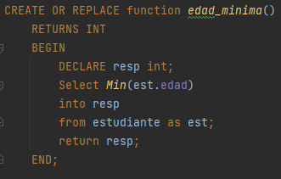
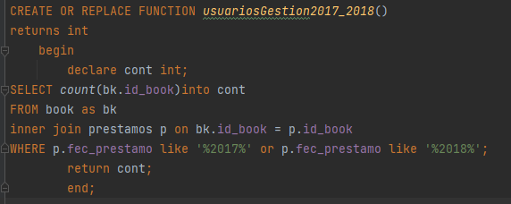
Parte Conceptual
3. ¿Qué cosas características debe de tener una función? Explique sobre el
nombre, el return, parametros, etc.
4. ¿Cómo crear, modificar y cómo eliminar una función? Adjunte un ejemplo de
su uso

Slide 4
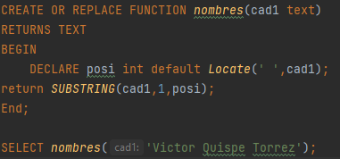
Parte Conceptual
Sirve para unir dos o mas cadenas utilizando el commando select para llamar a esta funcion
5. Para qué sirve la funcion CONCAT y como funciona en MYSQL
○ ¿Crear una función que muestre el uso de las función CONCAT?
○ La función debe concatenar 3 cadenas.
6. Para qué sirve la función SUBSTRING y como funciona en MYSQL
○ ¿Crear una función que muestre el uso de las función SUBSTRING?
○ La función recibe un nombre completo.
○ La función solo retorna el nombre

Slide 5
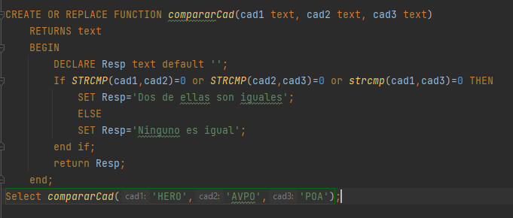
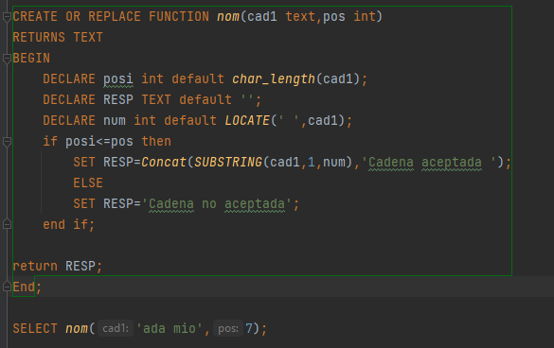
Parte Conceptual
7. Para qué sirve la funcion STRCMP y como funciona en MYSQL
○ ¿Crear una función que muestre el uso de las función STRCMP?
○ La función debe comparar 3 cadenas. Y deberá determinar si dos de ellas son iguales.
8. Para qué sirve la función CHAR_LENGTH y LOCATE y como funciona en MYSQL
○ ¿Crear una función que muestre el uso de ambas funciones?

Slide 6
Parte Conceptual
Las funciones de agregacion son aquellas que vienen ya definidas en el editor MySql, mientras que las funciones creadas por el usuario son aquellas que actuan segun el comportamiento que les da el usuario y retornaran el tipo de valor que se les asigne.
9. ¿Cual es la diferencia entre las funciones de agregacion y funciones creados por
el DBA? Es decir funciones creadas por el usuario.
10.¿Busque y defina a qué se referirá cuando se habla de parámetros de entrada y salida en MySQL?
Entrada: Se indican poniendo la palabra reservada IN delante del nombre del parámetro. Estos no pueden cambiar su valor dentro del procedimiento, es decir, cuando el procedimiento finalice estos parámetros tendrán el mismo valor que tenían cuando se hizo la llamada al procedimiento.
Salida: Se indican poniendo la palabra reservada OUT delante del nombre del parametro. Estos parámetros cambian su valor dentro del procedimiento. Cuando se hace la llamada al procedimiento empiezan con un valor inicial y cuando finaliza la ejecución del procedimiento pueden terminar con otro valor diferente.

Slide 7
Parte Practica

Slide 8
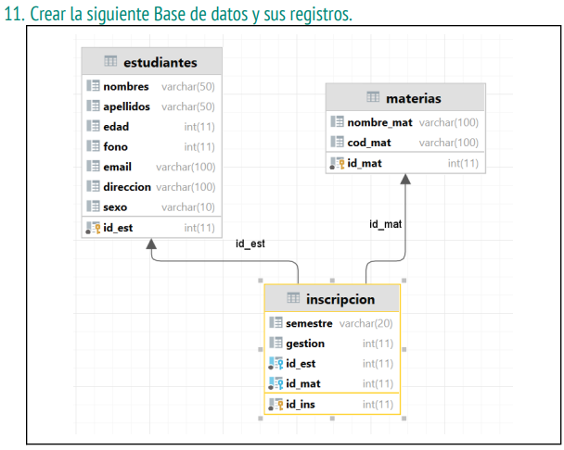
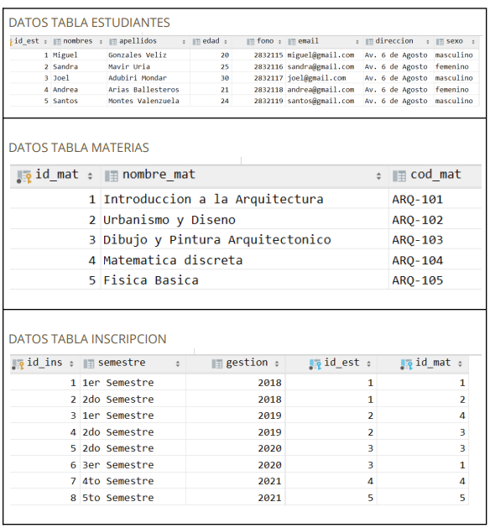

Slide 9
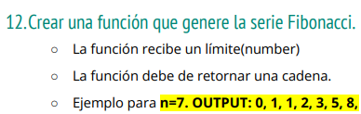
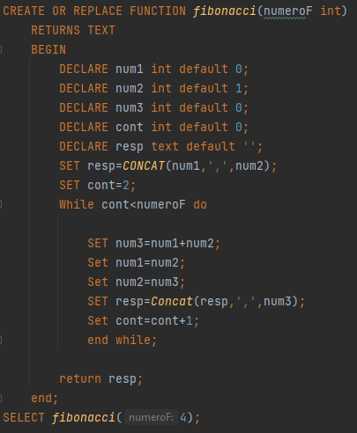


Slide 10
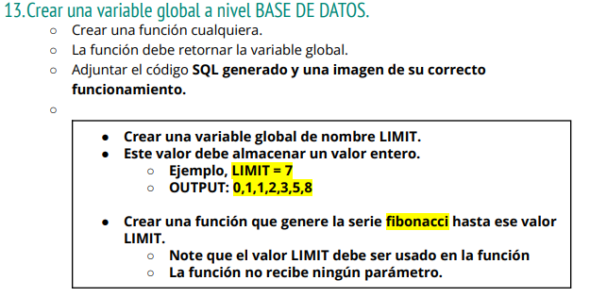
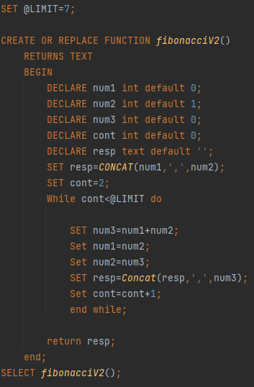


Slide 11
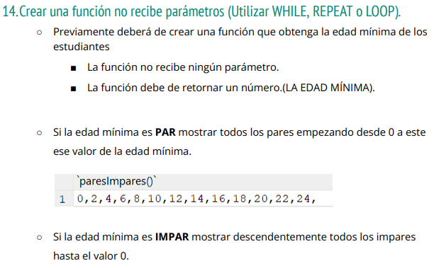
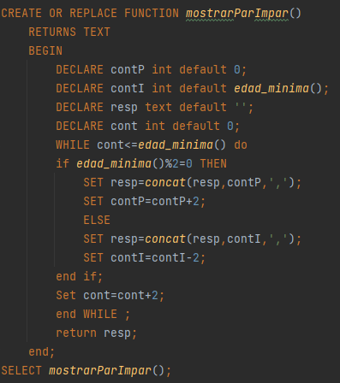



Slide 12
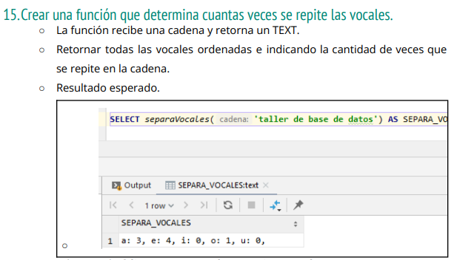
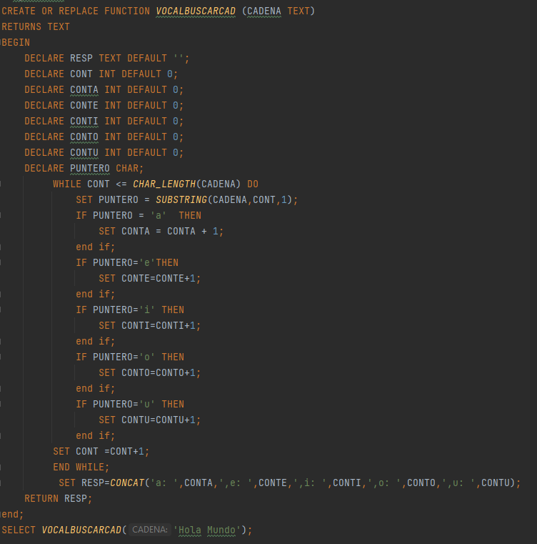


Slide 13
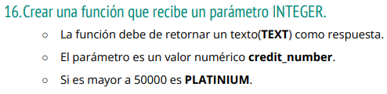
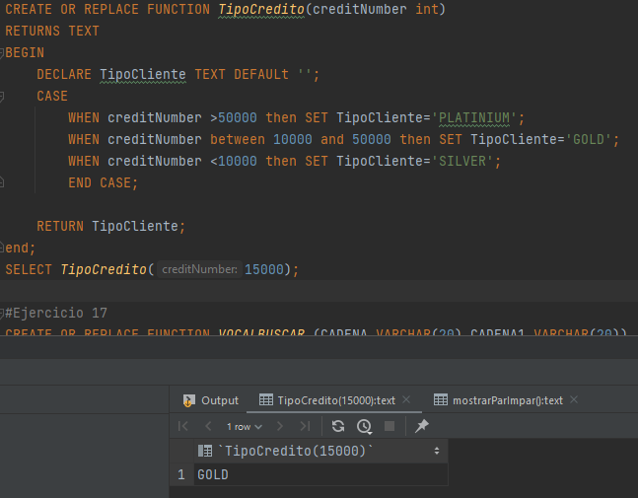
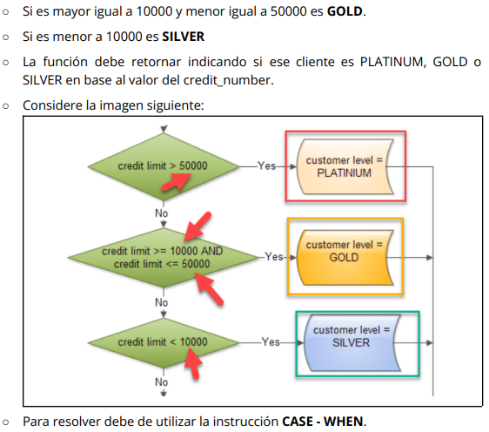

Slide 14
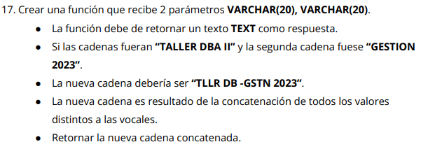
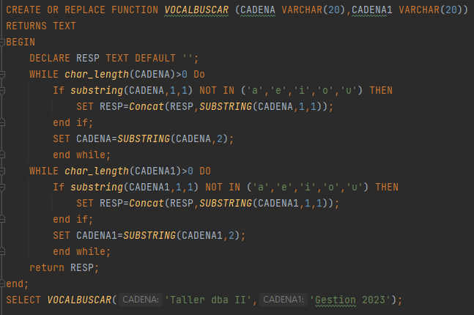


Slide 15
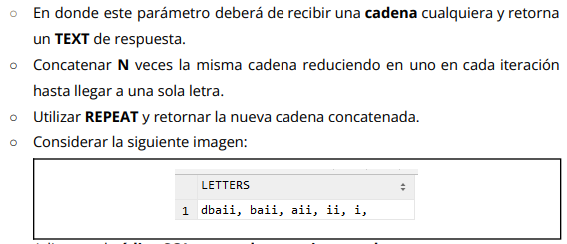
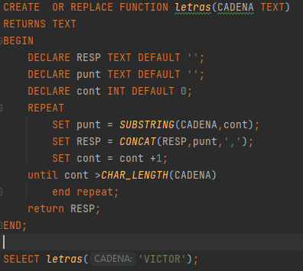


Slide 16
Gracias por su atención

